Slide 1
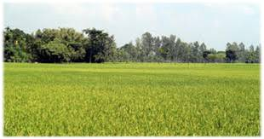
স্বাগতম

Slide 2
শিক্ষক পরিচিতি
মোহাম্মাদ আবুল বশর
সহকারী শিক্ষক (আইসিটি)
লক্ষ্মীয়ারা উচ্চ বিদ্যালয়
ফেনি সদর,ফেনি।
মোবাইলঃ ০১৮১৯৭৫১০৭১
ই মেইলঃ basharlhsf@gmail.com

Slide 3
পাঠ পরিচিতি
বিষয়ঃহিসাব বিজ্ঞান
শ্রেণি নবম
অধ্যায়ঃঅষ্টম
পাঠঃনগদান বই

Slide 4
শিখনফল
নগদান বই কাকে বলে বলতে পারবে।
নগদান বইয়ের প্রকারভেদ বলতে পারবে।
একঘরা নগদান বই প্রস্তুত করতে পারবে।

Slide 5
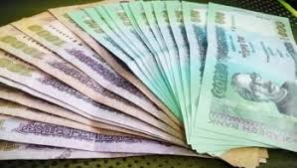
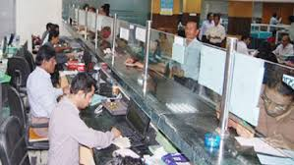
ছবি গুলি লক্ষ কর

Slide 6
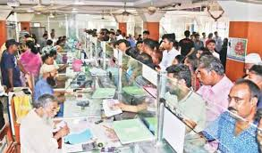

Slide 7
আজকের পাঠ
নগদান বই

Slide 8
নগদান বইয়ের ধারণা
ব্যবসায় প্রতিষ্ঠানে অসংখ্য লেনদেন নিয়মিত সংগঠিত হয়।
লেনদেনসমূহকে আমরা নির্দিষ্ট একটি মানদন্ডের ভিত্তিতে দুই ভাগে ভাগ করতে পারি।মানদন্ডটি হলো নগদ অর্থ।লেনদেনের সঙ্গে নগদ অর্থের সম্পৃক্ততা থাকা এবং না থাকা।যে সকল লেনদেনের দ্বারা নগদ অর্থের প্রাপ্তি ও প্রদান ঘটে,ঐ লেনদেনসমূহকে একত্রিত করে যে বই প্রস্তুত করা হয়, তা-ই নগদান বই।

Slide 9
একক কাজ
নগদান বই কাকে বলে?

Slide 10
নগদান বইয়ের শ্রেণি বিভাগ
নগদান বই
একঘরা নগদান বই
দুইঘরা নগদান বই
তিনঘরা নগদান বই
খুচরা নগদান বই

Slide 11
জোড়ায় কাজ
একঘরা নগদান বইয়ের নমুনা ছক অংকন কর।

Slide 12
জনাব হাসান এর ২০১৮ সালের জানুয়ারি মাসের লেনদেন সমূহ নিম্নরূপ
জানু-১ প্রারম্ভিক নগদ উদবৃত্ত ২৪,৫০০ টাকা।
জানু- ৬ নগদে পণ্য ক্রয় ৫,৫০০ টাকা।
জানু-১০ নগদে পণ্য বিক্রয় ১০,০০০ টাকা ।
জানু-১৪ ব্যাংক থেকে ঋণ গ্রহন ৬,০০০ টাকা।
জানু-১৯ আসবাব পত্র ক্রয় ৫,০০০ টাকা।
জানু-২৫ করিম কে প্রদান ২,৫০০ টাকা।
জানু-২৮ দেনাদার হতে প্রাপ্তি ৪,০০০ টাকা।
জুন-৩০ কর্মচারীদের বেতন প্রদান ৩,৫০০ টাকা।
উপরিউক্ত লেনদেন গুলোকে একঘরা নগদান বইতে স্থানান্তর করা হলো।

Slide 13
একঘরা নগদান বই
ডেবিট
ক্রেডিট
তারিখ | বিবরণ | ভাঃ নং | খঃ পৃ | পরিমান টাকা | তারিখ | বিবরণ | ভাঃ নং | খঃ পৃ | পরিমান টাকা
২০১৮ |  |  |  |  | ২০১৮
জানুঃ ১ | ব্যালেন্স বি/ডি |  |  | ২৪,৫০০ | জানুঃ ৬ | নগদে মাল ক্রয় |  |  | ৫,৫০০
জানুঃ ১০ জানুঃ ২৮ | নগদে মাল বিক্রয় দেনাদার হিসাব |  |  | ১০,০০০ ৪,০০০ | জানুঃ ১৪ জানুঃ ১৯ | নগদান হিসাব আসবাবপত্র হিসাব |  |  | ৬,০০০ ৫,০০০
 |  |  |  |  | জানুঃ২৫ | করিম হিসাব |  |  | ২,৫০০
 |  |  |  |  | জানুঃ৩০ | বেতন হিসাব |  |  | ৩,৫০০
 |  |  |  |  | জানুঃ৩১ | ব্যালেন্স সি/ডি |  |  | ১৬,০০০
ফেব্রুঃ ১ | ব্যালেন্স বি/ডি |  |  | ৩৮,৫০০ ১৬,০০০ |  |  |  |  | ৩৮,৫০০

Slide 14
মূল্যায়ন
নগদান বইয়ে কি ধরনের লেনদেন লিপিবদ্ধ করা হয়?
নগদান বই কত প্রকার ও কি কি?
একঘরা নগদান বইয়ে কতটি ঘর থাকে?

Slide 15
বাড়ির কাজ
পাঠ্য বইয়ের ১০৬ নং পৃষ্ঠায় প্রদত্ত নগদান বইয়ের ১,৪,৬,১০,১৫,২৫,৩০ তারিখ অবলম্ভনে একটি একঘরা নগদান বই প্রস্তুত কর।

